Slide 1

Nosot
Produc.
Materia
SALES
Envios
nosotros
video
Materiales
Registrate:
correo
Enviar
Login
PREVENTAS.
Productos
Personalizado
Anime
Star Wars
Iconicos
Disney
Comics
Harry Potters
SALE!
Serv
al cliente
Seguimiento de Orden:
dirección
Contacto
N° orden
Rastrear

Slide 2

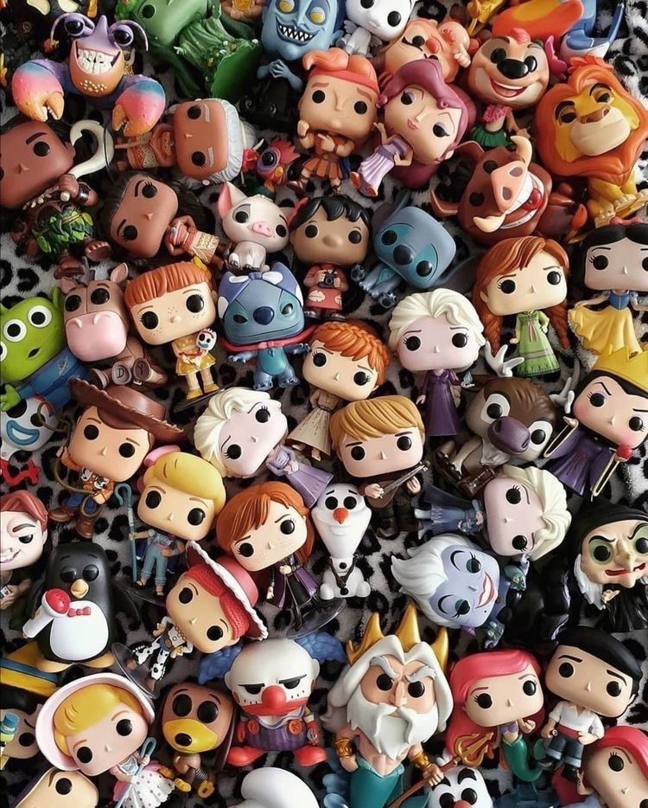

ENVIO GRATIS A TODO CHILE
Nosotros / Materiales / Productos / Sale / Contacto.
NOSOTROS
VIDEO
TEXTO
MATERIALES
TEXTO
USUARIOS
PRE-VENTA
OFERTAS
SERV. CLIENTE
ENVIOS
REDES
DIRECCION
TEXTO / CORREO
Numero de Orden
DERECHOS

